Slide 1
Введение в психологию
Преподаватель: Зыкова Наталья Михайловна, ассоциированный профессор кафедры Общественных дисциплин, кандидат психологических наук.
E-mail - natashazykova36@mail.ru

Slide 2
Цель: сформировать представления о проявлениях психики, личностных особенностях каждого человека; развивать рефлексию и самоанализ; воспитывать интерес к психологическим знаниям.

Slide 3

Знакомство.

Slide 4
— Давайте познакомимся и сделаем это таким образом.
Каждый скажет «Здравствуйте» и назовет свое имя, откуда он родом, где живет, а также одно из своих реальных хобби или увлечений, а затем в нескольких словах попробует объяснить, почему ему так нравится свое увлечение. Каждый из вас пусть назовет одно качество, за что мы вас будем любить, ценить и уважать.

Slide 5
Для этого заполните небольшой опросный лист.
Давайте начнем с меня. Здравствуйте, меня зовут ____________________. Я родилась и живу в _________. Я люблю _______________________, потому что мне очень интересно, что … Ещё мне очень нравится ___________________, потому что _____________________________________.
Мое качество __________________.

Slide 6
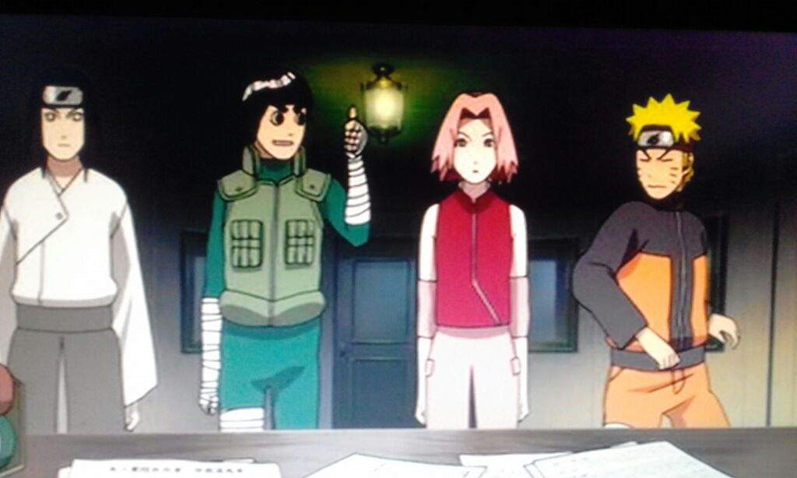
Задание. «Все мы чем-то похожи...»

Slide 7
Ответьте на вопросы:
— Как вы считаете, люди похожи друг на друга? А чем они могут быть похожи? (характером, стилем жизни, манерой поведения, общими взглядами, тем, что живут на планете Земля и т.д.)
— В то же время, этим же самым люди могут друг от друга отличаться (разные характеры, разные взгляды и т.д.)
— Как вы думаете, с какими людьми проще общаться – с теми, кто похож на вас или с теми, кто от вас сильно отличается? С кем легче найти общий язык?
— А хотели бы вы, чтобы все люди были друг на друга похожи и во всем всегда понимали друг друга? Не было бы скучно жить в таком мире?
— А что будет, если все люди станут настолько разными и непохожими друг на друга, что у них не найдется ничего общего?
Представьте себе это. Смогут ли они тогда общаться между собой, что-то делать вместе?

Slide 8
Действительно, все мы в чем-то похожи друг на друга, а в чем-то сильно отличаемся. И это хорошо, потому что каждый человек – это маленькая вселенная, со своими особенностями и индивидуальными качествами.
Очень здорово в чем-то быть похожим на других, а в чем-то дополнять их.

Slide 9

Игра на знакомство

Slide 10
Согласно кельтской легенде, есть люди дела, есть любители порядка, есть люди творчества, а есть те, кто любит теплые отношения и комфорт.
Отнесите себя к тому или иному типу и сделайте рекламу своих особенностей.

Slide 11
Итак, по легенде древних кельтов все люди делятся по сторонам света.
Люди с Севера - это люди действия. Лидеры, которые делают дело. Люди, которые идут к цели любыми путями, не оглядываясь на средства.
Люди с Запада - это люди расписаний, расчетов, точности, дисциплины.
Люди с Востока - это люди творчества. Много идей, но при этом они не всегда занимаются их реализацией.
Люди с Юга - обеспечивают теплые отношения и комфорт в группе. Атмосфера в группе важнее поставленной цели, движения вперед.

Slide 12
Определите, к какой группе вы могли бы отнести себя.
Представьте себя и сделайте рекламу своих качеств.

Slide 13

Вспомните и запишите несколько пословиц (не менее 5), несущих психологическое содержание.

Slide 14
Определите, к какой группе психических явлений - психическим процессам, свойствам личности или психическим состояниям - относятся каждое явление, описанное ниже.
А | Учитель информатики не раз замечал, что некоторые ребята с большим трудом усваивают материал непосредственно после уроков физкультуры и значительно лучше, если урокам информатики предшествует другая учебная деятельность.
Б | Сауле. всегда прямо осуждала подруг за недобросовестное отношение к уборке комнаты.
В | Ерлан регулярно посещает курсы английского языка.
Г | Рассматривая картину Врубеля «Демон и Тамара», человек непроизвольно вспоминает образы лермонтовских героев.
Д | Нариман придя из колледжа в общежитие, сразу решил выучить тему «Госстандарт». Однако, как он ни старался, определение Госстандарта он не мог правильно запомнить. После небольшого отдыха студент безошибочно запомнил его.

Slide 15
Определите, к какой группе психических явлений - психическим процессам, свойствам личности или психическим состояниям - относятся каждое явление, описанное ниже.
Дополните каждую группу ещё двумя своими примерами.
Утомление, выдержка, воображение, ярость, любовь к Родине, преодоление усталости, запоминание, активность во время занятия, эмоциональная неустойчивость, страх, трусость, борьба мотивов.

Slide 16
Какие методы психологии применены в следующих примерах?
1 | Человек помещается в изолированную кабину, в специальном шлеме укрепляются приборы, с помощью которых исследуются биотоки мозга под действием различных раздражителей или состояний организма (бодрствование, сон). Испытуемый перед проведением опыта получает соответствующую инструкцию. Все получаемые показатели фиксируются точной аппаратурой.
2 | На основании детских рисунков психолог устанавливает особенности восприятия детьми предметов; тщательно анализируя письменные работы школьников и сопоставляя данные с результатами других экспериментов, исследователь делает выводы об особенностях индивидуального стиля старшеклассников.

Slide 17
3 | Для изучения эмоционального состояния испытуемому предъявляют «страшные» картинки и регистрируют при этом изменения в сопротивлении кожи электрическому току.
4 | Изучаются индивидуальные особенности ритмических движений детей. Проводится весёлая игра - «Танец кукол». Всё идёт хорошо, пока группа участвует в общем танце. Дети уверенно двигаются по кругу, делают незамысловатые па. Но вот руководительница предлагает Анаре выйти на середину круга и танцевать там. Девочка отказывается. Сауле, хотя и не отказывается от предложения руководительницы, но, выйдя на середину круга, стоит, растерянно смотрит по сторонам и начинает танцевать лишь с помощью педагога. Только Асия (самая бойкая девочка в группе) начинает танцевать сразу, но её движения неуверенные, чувствуется скованность.
5 | Для изучения индивидуальных особенностей памяти испытуемые заучивают 10 иностранных слов. Протоколист записывает, сколько слов запоминает каждый испытуемый после каждого повторения и сколько требуется повторений, чтобы запомнить все десять слов.

Slide 18

Тест «Правое или левое?»

Slide 19
Человеческий мозг имеет два полушария — правое и левое. Существует четкое «разделение труда» между ними: правое управляет одними функциями организма, левое - другими. При этом одно из полушарий является ведущим, что во многом определяет особенности характера человека.
Какое из полушарий ведущее у Вас, можно определить самому.

Slide 20
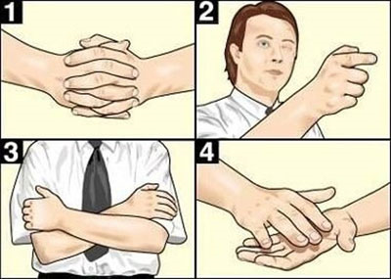

Slide 21
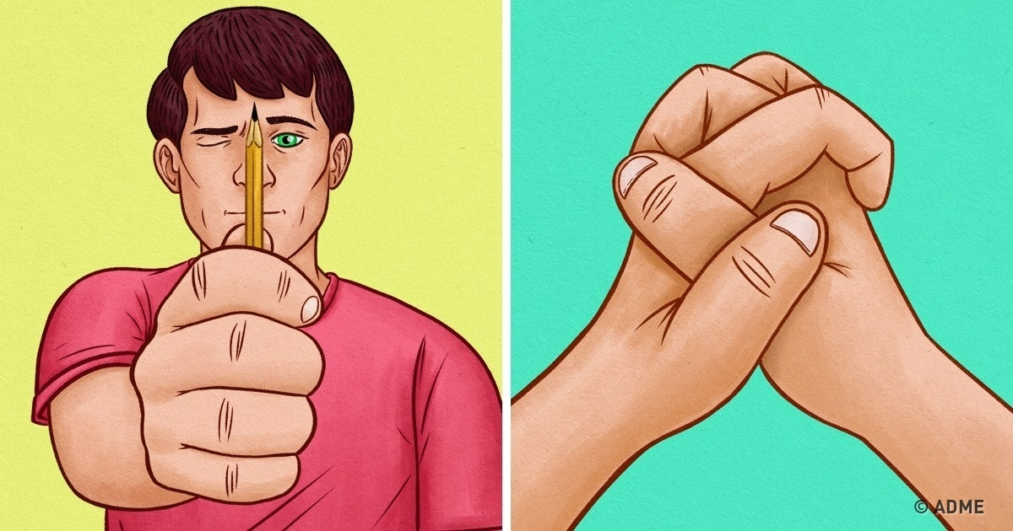

Slide 22
1 | Сомкните несколько раз пальцы рук, и Вы заметите, что сверху всегда оказывается один и тот же большой палец. Если левый — Вы эмоциональный человек, правый — у Вас преобладает аналитический склад ума.
2 | Возьмите ручку или карандаш. Попробуйте прицелиться, выбрав мишень, и глядите на нее обоими глазами через кончик ручки или карандаша. Зажмурьте один глаз, затем другой. Если мишень сильно смещается при зажмуренном левом глазе, то левый глаз — ведущий, и наоборот. Правый ведущий говорит о твердом и настойчивом характере, левый — о мягком и уступчивом.

Slide 23
3 | Если при переплетении рук на груди сверху (на локте) оказывается правая рука, вы склонны к простоте и добродушию. Левая — к кокетству.
4 | Если Вам удобнее, аплодируя, хлопать правой рукой, можно говорить о решительности характера. Если левой, то Вы подвержены колебаниям перед принятием решения.

Slide 24
Теперь обозначьте полученные в этих четырех тестах результаты буквами П (правый) и Л (левый) и найдите особенности своего характера в следующих вариантах ответов:
ПППП | для Вас характерно постоянство, ориентация на общепринятое мнение. Вы не любите конфликтовать, спорить и ссориться.
ПППЛ | определяющая черта Вашего характера — нерешительность
ППЛП | для Вас характерны - решительность, чувство юмора, артистизм. Это очень контактный тип характера.
ППЛЛ | редкий тип характера, близкий к предыдущему, но мягче. Наблюдается некоторое противоречие между нерешительностью и твердостью.

Slide 25
ПЛПП | вариант, сочетающий аналитический склад ума с мягкостью характера. Медленное привыкание ко всему новому, осторожность.
ПЛПЛ | слабый и самый редкий тип характера. Обладатели его подвержены различному влиянию, часто беззащитны.
ЛППП | такое сочетание встречается очень часто. Основная черта — эмоциональность, граничащая с недостаточной настойчивостью. Вы поддаетесь чужому влиянию, а также легко приспосабливаетесь к различным условиям жизни. Счастливы в друзьях, легко сходитесь с людьми.
ЛППЛ | для Вас характерны мягкость и наивность. Требуете особого, внимательного отношения к себе.

Slide 26
ЛЛПП | Вам присущи дружелюбие и простота, некоторая разбросанность интересов, а также склонность к самоанализу.
ЛЛПЛ | в Вашем характере преобладает простодушие, мягкость, доверчивость. Очень редкое сочетание.
ЛЛЛП | Вы эмоциональны, энергичны, решительны. Но часто наспех принимаете решения, которые приносят значительные осложнения. Вам необходимо выработать у себя надежный «тормозной механизм».
ЛЛЛЛ | неконсервативный тип характера. Вы способны взглянуть на старые вещи по-новому. Для Вас характерны эмоциональность, эгоизм, упрямство, иногда переходящие в замкнутость.

Slide 27
ЛППП | самый сильный тип характера. Вас трудно в чем-то убедить. Вы с трудом меняете свою точку зрения. Но в то же время Вы энергичны, упорно добиваетесь своих целей.
ЛПЛЛ | очень похоже на предыдущий тип. Та же настойчивость в достижении поставленных целей, склонность к самоанализу. Но друзей находите с трудом.
ПЛЛП | у Вас легкий характер. Умеете избегать конфликтов, любите путешествовать. Легко находите друзей. Но часто меняете свои увлечения.
ПЛЛЛ | непостоянство и независимость. Вы кажетесь мягким, но когда доходит до дела, Вы требовательны и настойчивы.

Slide 28
Установите соответствие между отраслью психологии и предметом изучения:
Психология личности | психические явления в процессе взаимоотношений людей в больших и малых группах
Дифференциальная психология | индивидуальные различия между людьми
Социальная психология | общие закономерности проявления индивидуально-психологических особенностей

Slide 29
С позиции субъекта выполняемой деятельности различают следующие направления психологии:
А | педагогическую психологию, медицинскую психологию, юридическую психологию, психологию спорта
Б | психофизиологию, нейропсихологию, сравнительную психологию
В | психологию труда, управления, научного и художественного творчества
Г | психологию личности, социальную психологию, возрастную психологию, специальную психологию

Slide 30
С позиции содержания выполняемой деятельности различают следующие направления психологии:
А | педагогическую психологию, медицинскую психологию, юридическую психологию, психологию спорта
Б | возрастную психологию, сравнительную психологию, специальную психологию
В | парапсихологию, генетическую психологию, психологию развития
Г | общую психологию, психологию развития, дифференциальную психологию

Slide 31
Установите соответствие между отраслью психологии и предметом изучения:
Возрастная психология | отклонение в развитии психики
Специальная психология | психическое развитие человека в процессе жизни
Зоопсихология | сходство и различие в психике животных и человека
Сравнительная психология | психические особенности поведения животных

Slide 32

Задание «Уровень счастья»
(повышение уверенности в себе, поиск ресурсов)

Slide 33
Напишите на бумаге список (перечень) всего того, за что можно быть благодарным судьбе в настоящий момент (солнечный день, своё здоровье, здоровье членов семьи, возможность читать, учиться, работать и т.п.).

Slide 34
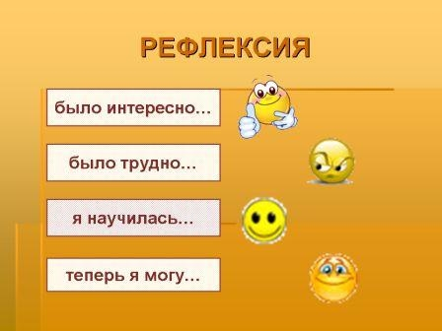
Упражнение на рефлексию

Slide 35


